Slide 1
Differentatie wetenschap

Slide 2

Onderzoeksafdeling Huisartsgeneeeskunde Julius Centrum

Slide 3
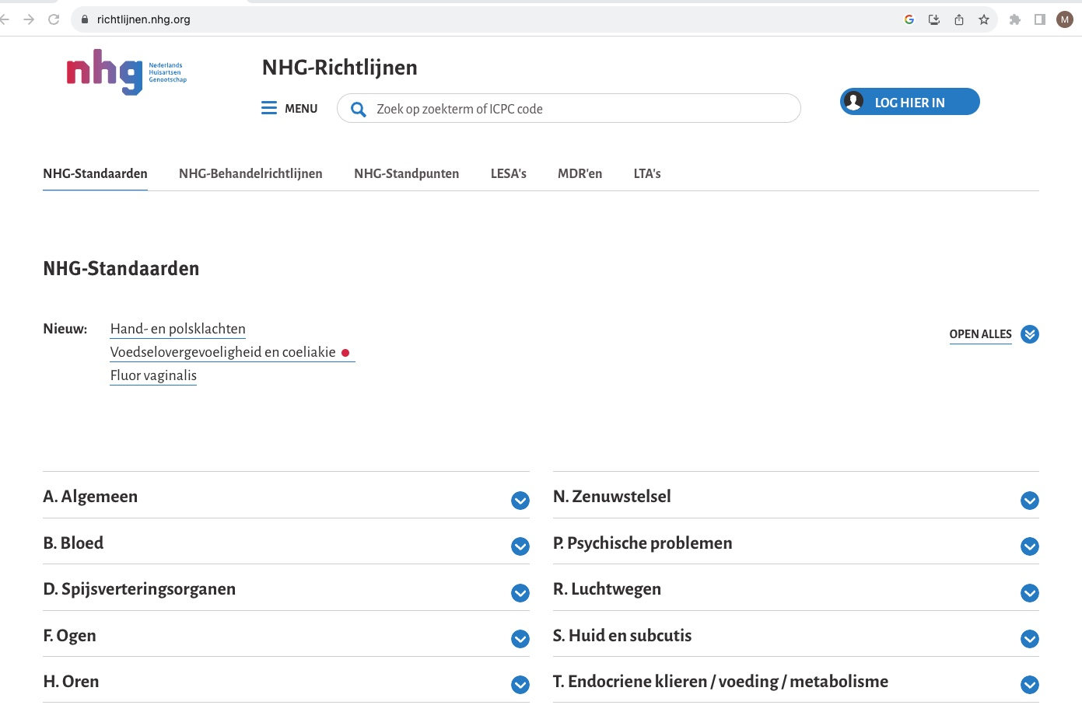
Bijdrage met onderzoek aan richtlijnen

Slide 4
Differentiatie wetenschap
Veel en flexibele mogelijkheden, aansluitend op wensen en leerdoelen

Slide 5
Differentiatie wetenschap
Begeleiding door (huisarts-)promovendus of –staflid van de afdeling huisartsgeneeskunde van het Julius Centrum, afhankelijk van onderwerp
Meewerken aan een gedeelte van een (promotie)onderzoek, literatuursearch, dataverzameling, data-analyse
Tijdsinvestering variabel: 3 maanden aaneensluitend of een enkele dag per week gedurende langere tijd

Slide 6
Differentiatie wetenschap
Individueel leerplan:
Begeleiding door senioronderzoeker
Zelfstudie voor benodigde kennis
Bijwonen werkbijeenkomsten/seminars

Slide 7
Differentiatie wetenschap
Output:
Artikel, abstract of voordracht op een (internationaal) congres of wetenschappelijke bijeenkomst

Slide 8
Differentiatie wetenschap
Ook mogelijk: mini-aioto
Combinatie van 3 maanden differentiatie en maximaal 9 maanden betaald onderzoek

Slide 9

Voorbeeld

Slide 10
Differentiatie wetenschap
Meer informatie:
Wouter de Waal
W.J.deWaal-3@umcutrecht.nl

